Slide 1

Föräldramöte P-12
2025-03-05

Slide 2

Barkarö SK P-12 2025
28 spelare i truppen
Föräldragrupp
Cecilia Hahne - Kassör
Anna Moritz
Ledare
Martin Eriksson (Lagledare)
Joakim Forsberg
Daniel Nilsson
Stefan Karlsson (Målvakt)
Henrik Tojkander (Material)
Awat Ghanipour (länk mellan P12/P13)

Slide 3
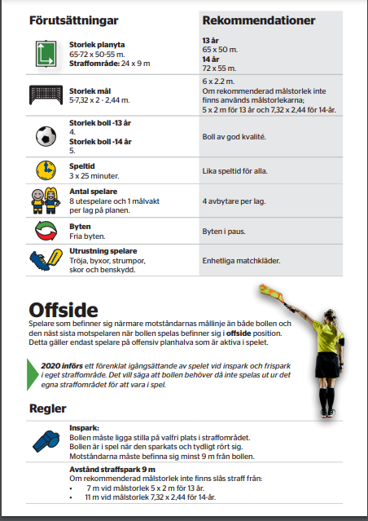
Spelform 9m9

Slide 4
Träningstider (mars- april)
Konstgräs Barkarö IP
  Måndagar 18:00-19:30
  Tisdagar 18:30-20:00
  Torsdagar 18:00-19:30

Slide 5
Planering 2025
14-16 mars Träningsläger Skinnskatteberg
17 mars Domarutbildning
25 mars Landskamp Sverige - Nordirland
30 mars Internmatcher P11/P12/P13 Turnering i Barkarö
7 april Utbildning kost och hälsa (spelare och föräldrar)
9 april Utbildning skadehantering (spelare och föräldrar)
12-13 april Eskilstunacupen
26-27 april Start seriespel
7 maj Start SVFA Veckoskola
17-19 Juni SVFA Summercamp
25-29 juni Kalles Kaviar Cup (Kungshamn)
30 juni-27 juli Sommaruppehåll
3-4 aug Rallarbollen (Gävle)
9-10 aug Start seriespel Höst
18-19 okt Höstcup

Slide 6
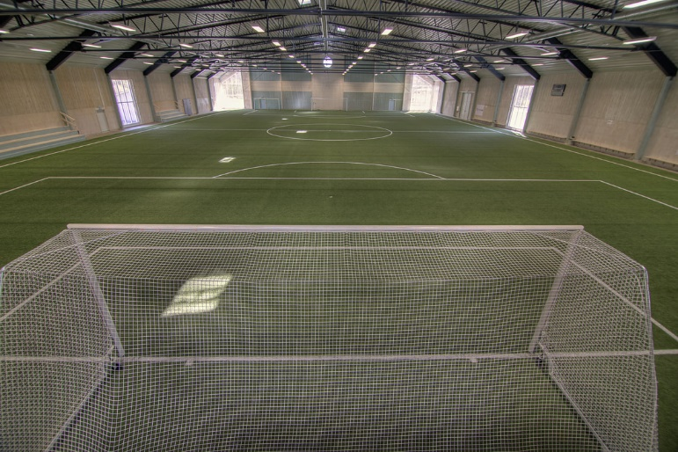
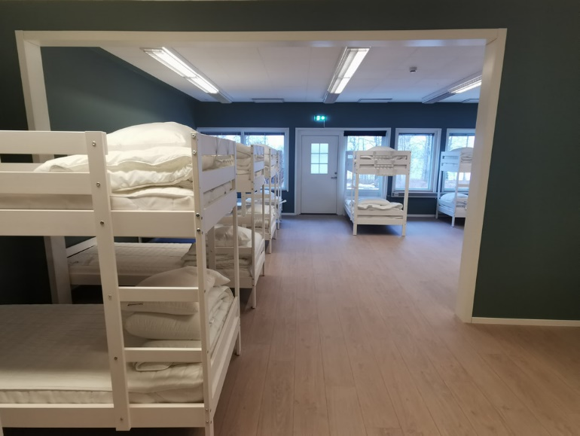
Träningsläger Skinnskatteberg 14-16 mars
23 spelare (18st P12, 5st P13)
Boende och träningar i Systemairhallen i Skinnskatteberg
Ett träningspass leds av instruktör från SVFA
Plats finns i ledarbilar med behöver hjälp av 1-2 föräldrar för transport
Fredag
Samling 14:45 Barkarö IP
16:00-17:30 Träning
18:15-19:00 Middag
Lördag
06:30-07:30 Frukost
08:00-09:30 Träning
11:30-12:15 Lunch
14:00-15:30 Träning
17:30-18:15 Middag
Söndag
07:30-08:15 Frukost
09:30-11:00 Träning
11:00 Utcheckning och Avslut

Slide 7
Utbildning
Föreningsdomarutbildning 17 mars – Kallelse ligger ute
  Spelform 5m5 och 7m7
Kost och Hälsa 7 april
  Jenny Möller från Balance by Life
  Må bra och prestera som idrottande tonåring
Skadehantering 9 april
  Viktoria Karlsson från Idrottskliniken
  Akut omhändertagande, lindning och tejpning

Slide 8
Landskamp Sverige-Nordirland 25/3
Avresa 16:45 matchstart 19:00
Det finns fortfarande platser kvar för föräldrar och syskon
200 kr för matchbiljett och busstransport

Slide 9
Eskilstunacupen 12-13 april
Två lag anmälda spelform 9m9 med slutspel
Ingen övernattning, behov att föräldrar skjutsar och hämtar
Anmälan ligger ute, svara gärna så fort som möjligt

Slide 10
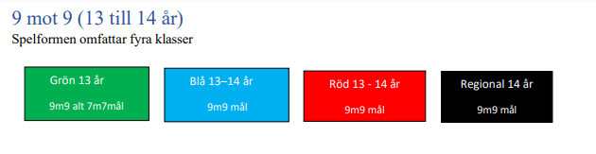
Seriespel 9m9
Två lag anmälda till vårsäsongen
Vårsäsong v.17-v.25
Höstsäsong v.32-v.40

Slide 11
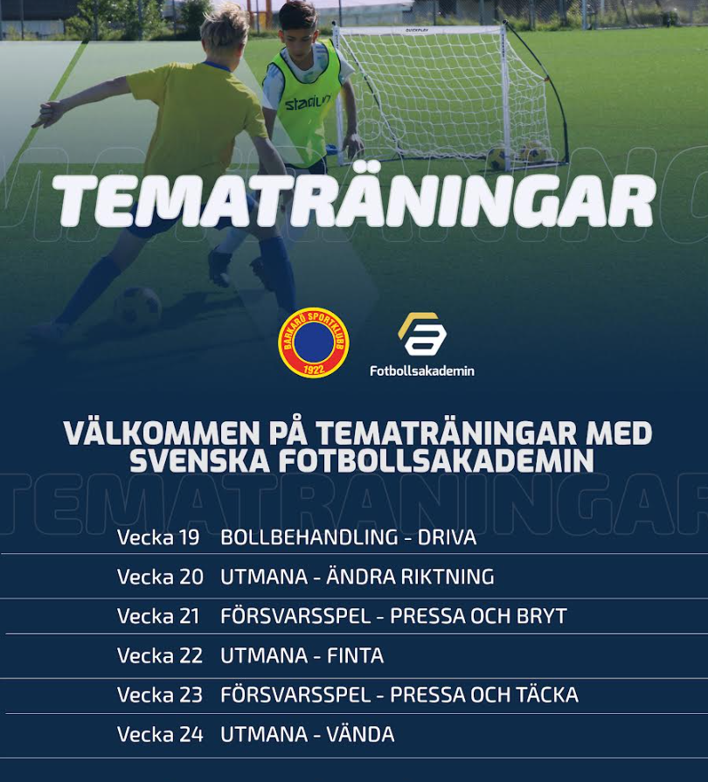
Veckoskola Svenska Fotbollsakademin
Nytt för i år är att BSK inlett ett samarbete med Svenska Fotbollsakademin (SVFA)
Veckoskola totalt 10 tillfällen (6 vår och 4 höst)
500 kr per spelare
Onsdagar 19:00-20:00

Slide 12
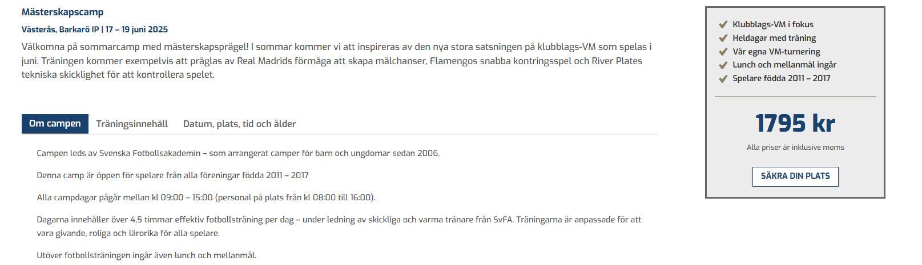
SummerCamp Svenska Fotbollsakademin

Slide 13

25 – 29 juni
Pojkar 13 (Födda 2012) 9v9, 2 x 20 min
Klasserna 13-14 år spelar gruppspelsmatcher torsdag 26 juni - lördag 28 juni och slutspel samt finaler lördag-söndag 28-29 juni.
Tips för boende anhöriga – First Camp Solvik
Spelplats ej bestämt men troligtvis Kungshamn och Hunnebostrand

Slide 14

Rallarbollen 3/8-4/8
Cup med övernattning i Gävle
Gästriklands största fotbollsturnering
Söndag 3/8 - Måndag 4/8 med gruppspel på söndagen (3-4 MATCHER) och A- & B-slutspel på måndagen. (3-5 MATCHER) Alla lag går vidare till slutspel. Sammanlagt spelar varje lag minst 6 matcher över 2 dagar och matchtiden är 2*20 min.

Slide 15
Höst - Vinter
Efter avslutat seriespel (mitten oktober) planerar vi på att anmäla oss till en cup för att avsluta säsongen.
Vinterträning likt denna säsong tillsammans med P11/P13

Slide 16
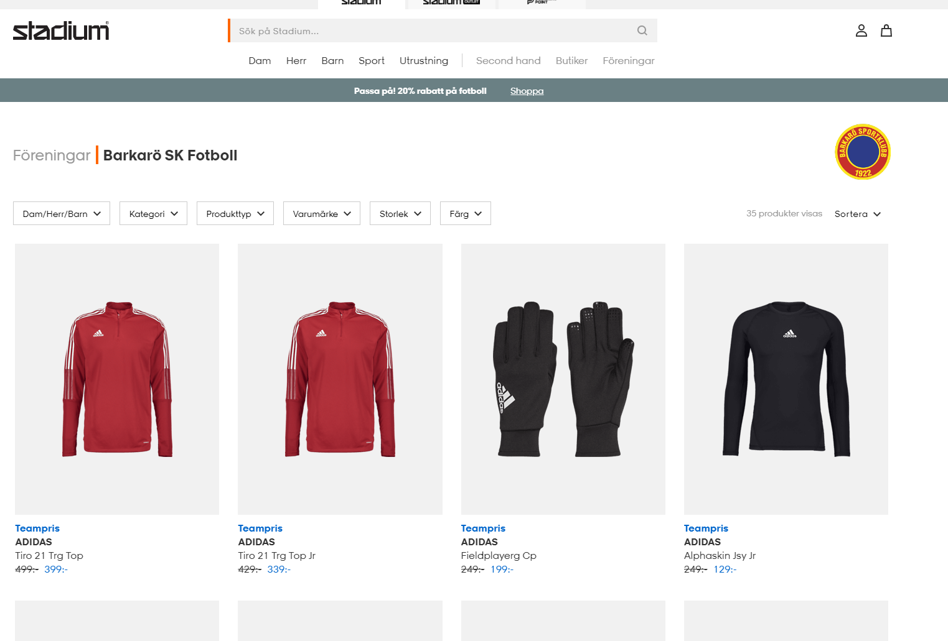
Klädbeställning
Ny beställning för matchkläder och reservställ kommer göras i år. Info kommer inom kort.
Sponsorer får gärna höra av sig till Henrik för tryck på träningströja

Slide 17
Ekonomi
Lagkassan för P12 uppgår nu till ca 49.000 (48.100 2024 39.700 kr 2023 26.500 kr 2022)
Intäkter 2024 ca 60.000 kr och kostnader ca 60.000 kr
Newbody 23.500 kr, Delikatesskungen 17.000 kr. Stipendium 5.000 kr
Förslag på försäljningsaktivitet lämnas till Cissi
Mål att använda lagkassan är att kunna åka på större turnering 9m9 t.ex. Gothia

Slide 18
Föräldragrupp
Städdag lör 26/4
Kioskvecka
BSK-dagen – kommer genomföras men datum ej klart

Slide 19
Övrigt
Uttagning till matchspel kommer baseras på träningsnärvaro
Ange gärna orsak till utebliven närvaro t.ex. skada/sjukdom
Undvika dubbla matcher då erfarenhet att skador ökar i denna ålder, tuffare fysisk spel 9m9
Framtid
Två säsonger kvar 9m9
Hösten 2026 antagning till VSK akademi för födda 2012
Ambition att hålla ihop laget även efter 2026 i BSK eller annan förening

Slide 20
Frågor?

